Slide 1

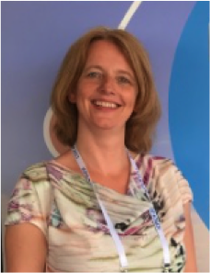





Antimicrobial Stewardship binnen de verpleeghuiszorg
Andrea Eikelenboom-Boskamp
Projectleider, deskundige infectiepreventie
Mogelijk gemaakt door subsidie van ZonMw

Slide 2


Slide 3

Randvoorwaarden AMS programma
Inrichten organisatiestructuur
A-team
activiteiten
Farmacotherapeutisch overleg
Scholing
verpleging en verzorging
Cliënten en hun
vertegenwoordigers
http://www.zzgzorggroep.nl/wp-content/uploads/2018/03/Antimicrobial-Stewardship-binnen-de-verpleeghuiszorg.pdf

Slide 4

eikelenboomandrea@gmail.com

